Slide 1
Работа с социалками в Минусинске
Гламурная конфа 2016
Василий Ткачев

Slide 2
О чем поговорим?
Учет или неучет
Что именно работает?
Как использовать?

Slide 3
Учет или не учет?
Стало все уныло!
Спамеры все убили!
Индексация хилая!
Трафик падает!
Поисковый трафик падает!

Slide 4
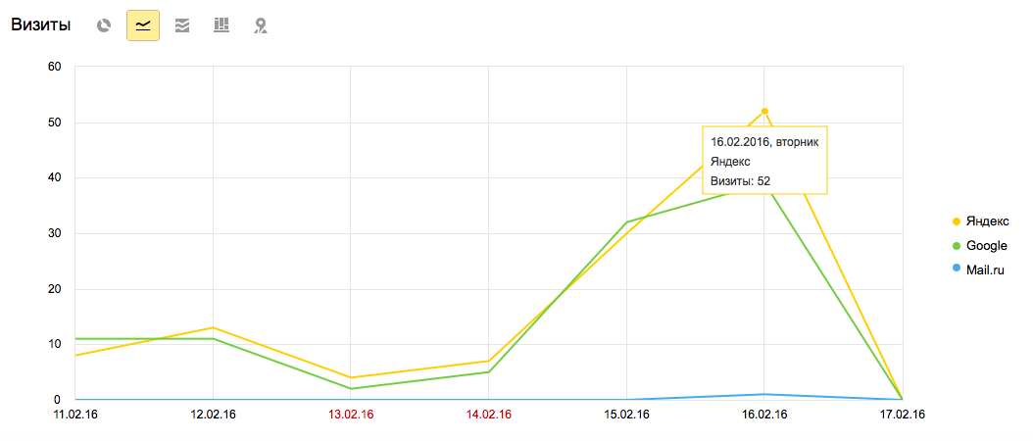
Что именно работает?
Стало все уныло!
Спамеры все убили!
Индексация хилая!
Трафик падает!
Поисковый трафик падает!

Slide 5
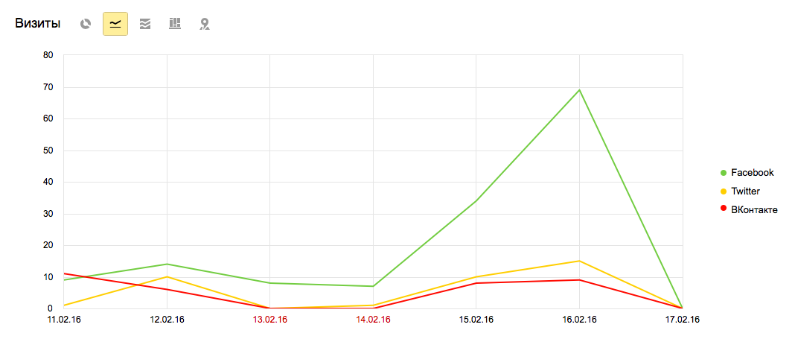
Что именно работает?
Стало все уныло!
Спамеры все убили!
Индексация хилая!
Трафик падает!
Поисковый трафик падает!

Slide 6
Что именно работает?
ФБ
Тви

Slide 7
Что именно работает?
ФБ
Тви
НО!

Slide 8
Что именно работает?
ФБ
Тви
НО!
Только живое! Только хардкор!

Slide 9
Как использовать?
Сервисы – нет!
Спам – нет!
Копирование с других – нет!

Slide 10
Как использовать?
Сервисы – нет!
Спам – нет!
Копирование с других – нет!
Контент!
Общение!
Взаимодействие!

Slide 11
Вопросы?
E-mail: tkachev@allintop.ru
Skype: allintop_study
Телефон: 8 (495) 505 50 23
http://www.allintop.ru/
http://www.allintop.info/
http://www.allintopconf.ru/
http://www.allintop-coaching.ru/

